Slide 1






İKLİM SİSTEMİNİN DEĞİŞKENLERİ NEMLİLİK VE YAĞIŞ
irfanlandiya_cografya
www.irfanakarr.com

Slide 2
SUNUM İÇERİĞİ
ÜNİTE/TEMA: DOĞAL SİSTEMLER VE SÜREÇLER-İKLİM SİSTEMİNİ ANLAMAK
KONU (İÇERİK ÇERÇEVESİ)
İklim Sisteminin Bileşen ve Değişkenleri
ÖĞRENME ÇIKTILARI
COĞ.9.3.2. İklim sisteminin bileşen ve değişkenlerini çözümleyebilme
SÜREÇ BİLEŞENLERİ
a) İklim sisteminin bileşen ve değişkenlerini belirler.
b) İklim sistemine ait değişkenler arasındaki ilişkileri belirler.

Slide 3
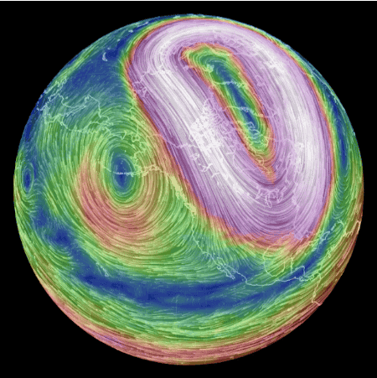
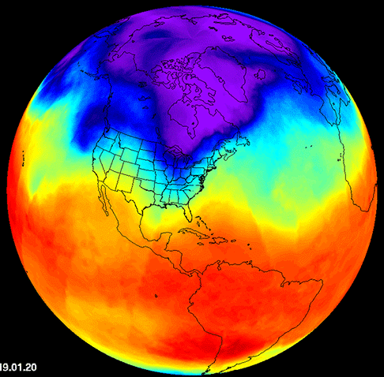

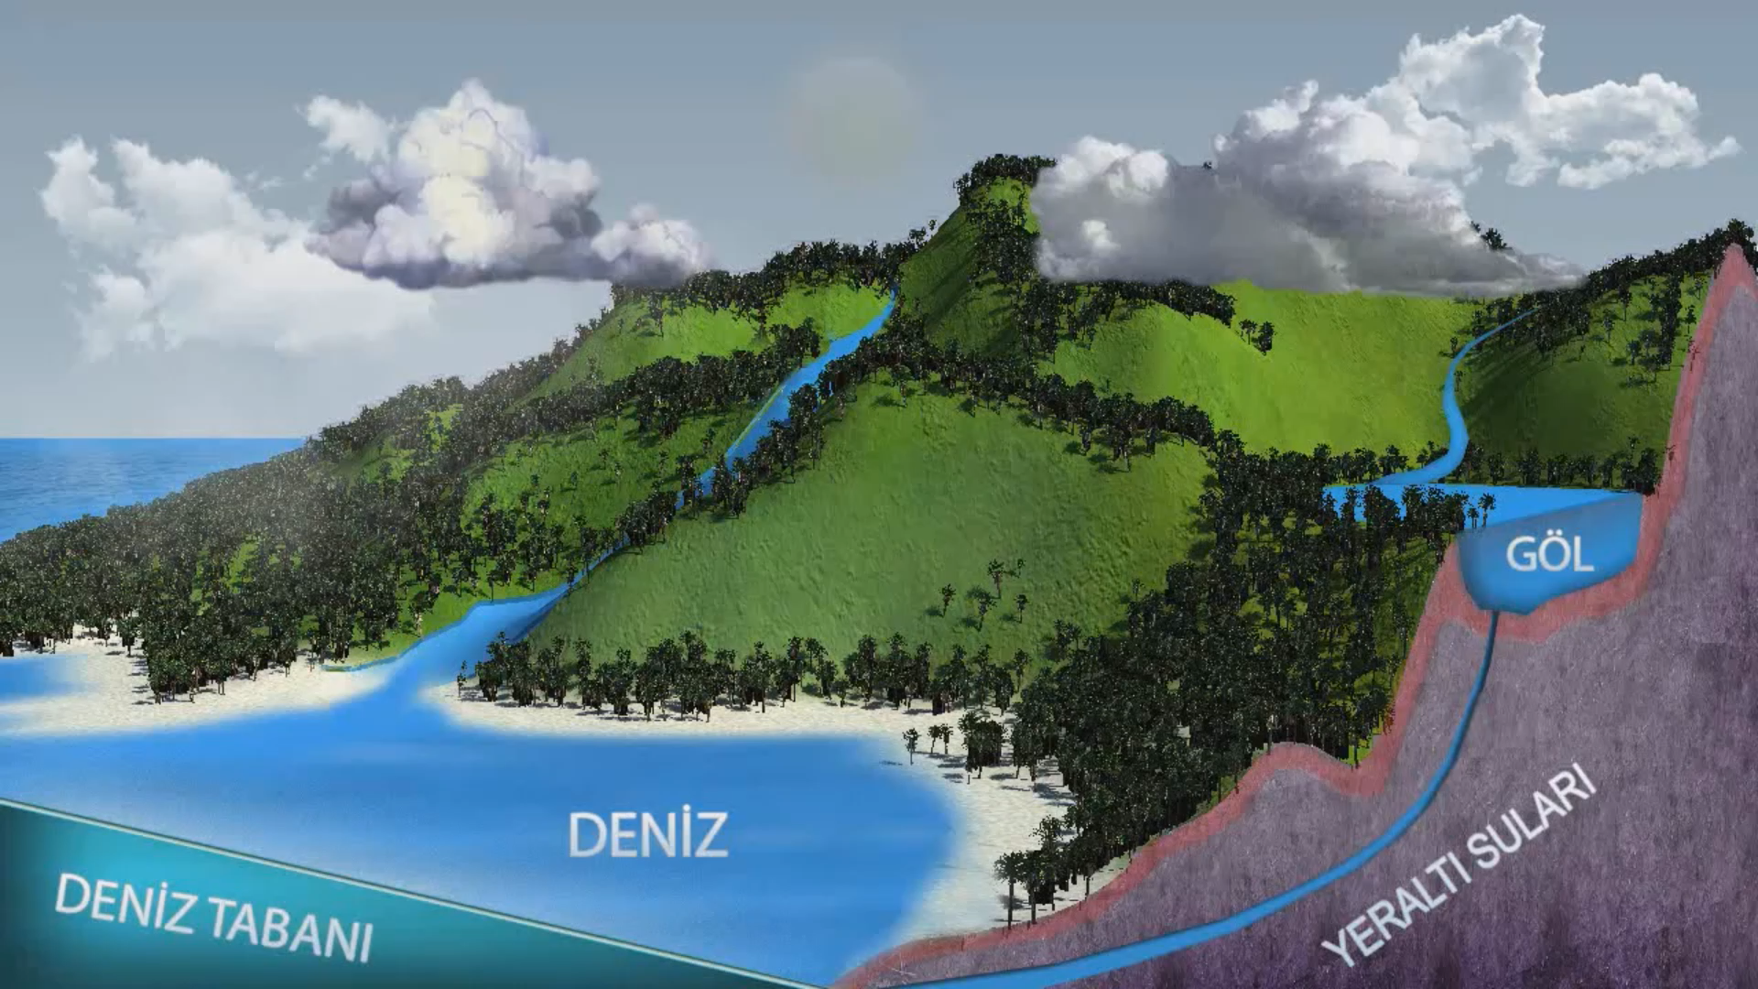
NEMLİKİK VE YAĞIŞ
Hava kütleleri, rüzgârlarla bir bölgeden diğer bölgeye taşınabilir; geldikleri yerin sıcaklık ve nem şartlarını ulaştıkları yere getirebilir. Örneğin tropikal kuşakta yer alan Sahra Çölü üzerindeki hava kütleleri güneyden esen rüzgârlarla Türkiye’ye ulaştığında Türkiye’deki hava sıcaklıkları yükselir. Kuzey yönünden gelen hava kütleleri ise Türkiye’de sıcaklığın düşmesine neden olur.
Yağışın Dağılışını Etkileyen Bazı Faktörler
Hava kütlelerinin nemliliğine,
sıcaklığına,
Kaynak bölgesine (kara ya da deniz üzerinde, yüksek ya da alçak enlemlerde oluşması vb.)
izledikleri yola bağlıdır.
Nemli hava kütlelerinin soğuması neticesinde yoğuşma meydana gelir. Yoğuşma ve yağışın gerçekleşmesi üç şekilde olur.
Yağış Oluşumu
Video Açılmaz ise

Slide 4
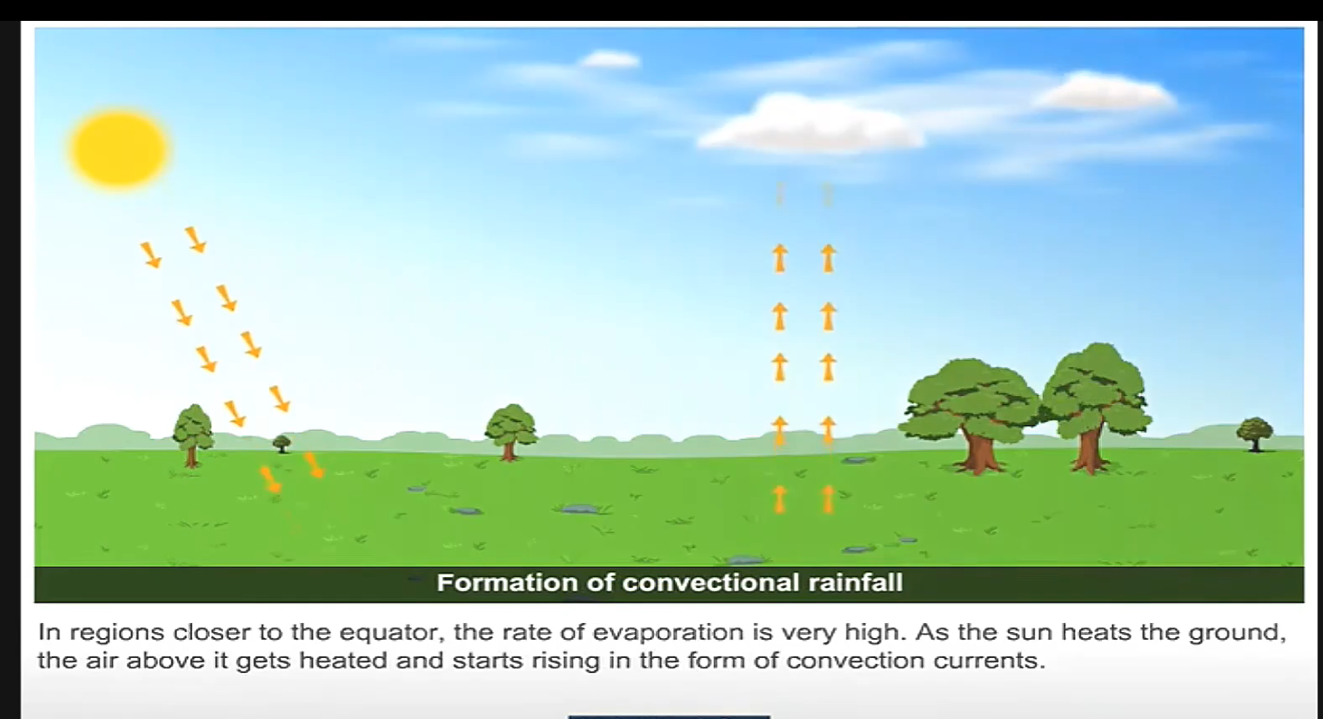
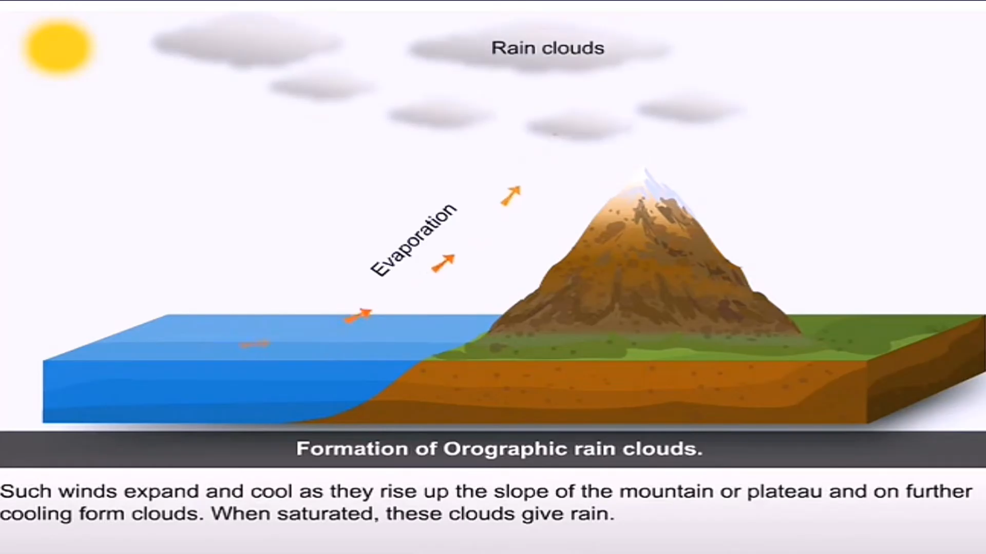
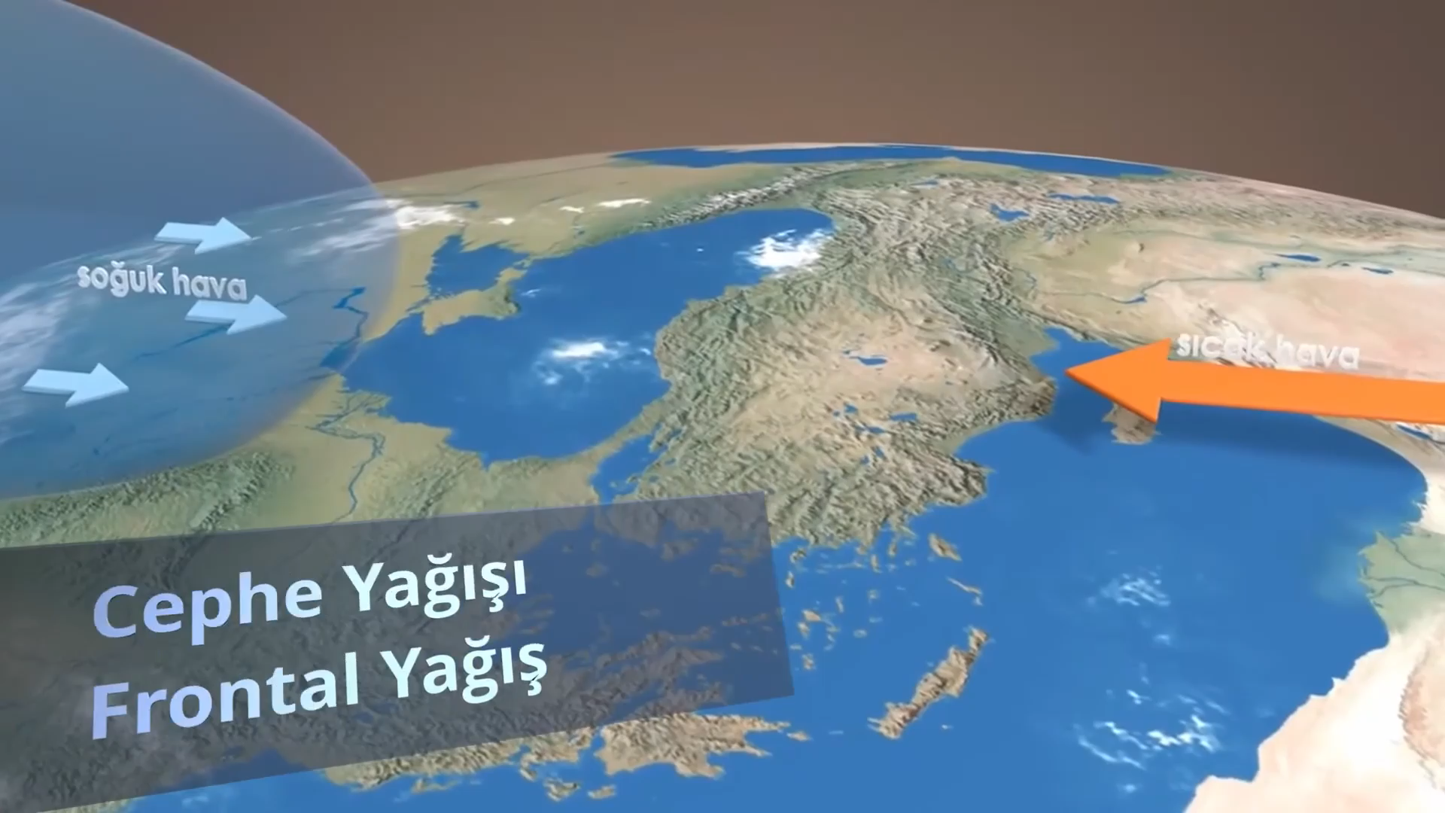
Yağış oluşum Türleri
Yükselim (Konveksiyonel)
Yamaç (Orografik)
Cephe (Frontal)
Isınarak yükselen havanın aniden yoğunlaşması sonucu yükselim yağışları meydana gelir.
Dünyada Yükselim Yağışları: Ekvator’da yıl boyunca, orta kuşaktaki karasal bölgelerde ise ilkbahar ve yaz aylarında görülür.
Hava kütlesinin dağ yamacı boyunca yükselerek yoğunlaşmasıyla oluşur.
Dünyada Yamaç Yağışları: Güneydoğu Asya ve Batı Avrupa kıyılarında görülür.
Sıcak ve soğuk hava kütlelerinin karşılaşma alanlarında cephe yağışları meydana gelir.
Dünyada Cephe Yağışları: Akdeniz iklim kuşağı (kış mevsimi), orta kuşak ve 60° enlemlerinde görülür.
Video Açılmaz ise Tıklayın
Yamaç yağışları genellikle dağların kıyıya paralel olarak uzandığı alanlarda görülür. Denize kıyış olmayan hava kütlelerine paralel uzanan alanlarda da oluşur.
Video Açılmaz ise Tıklayın
Video Açılmaz ise Tıklayın

Slide 5
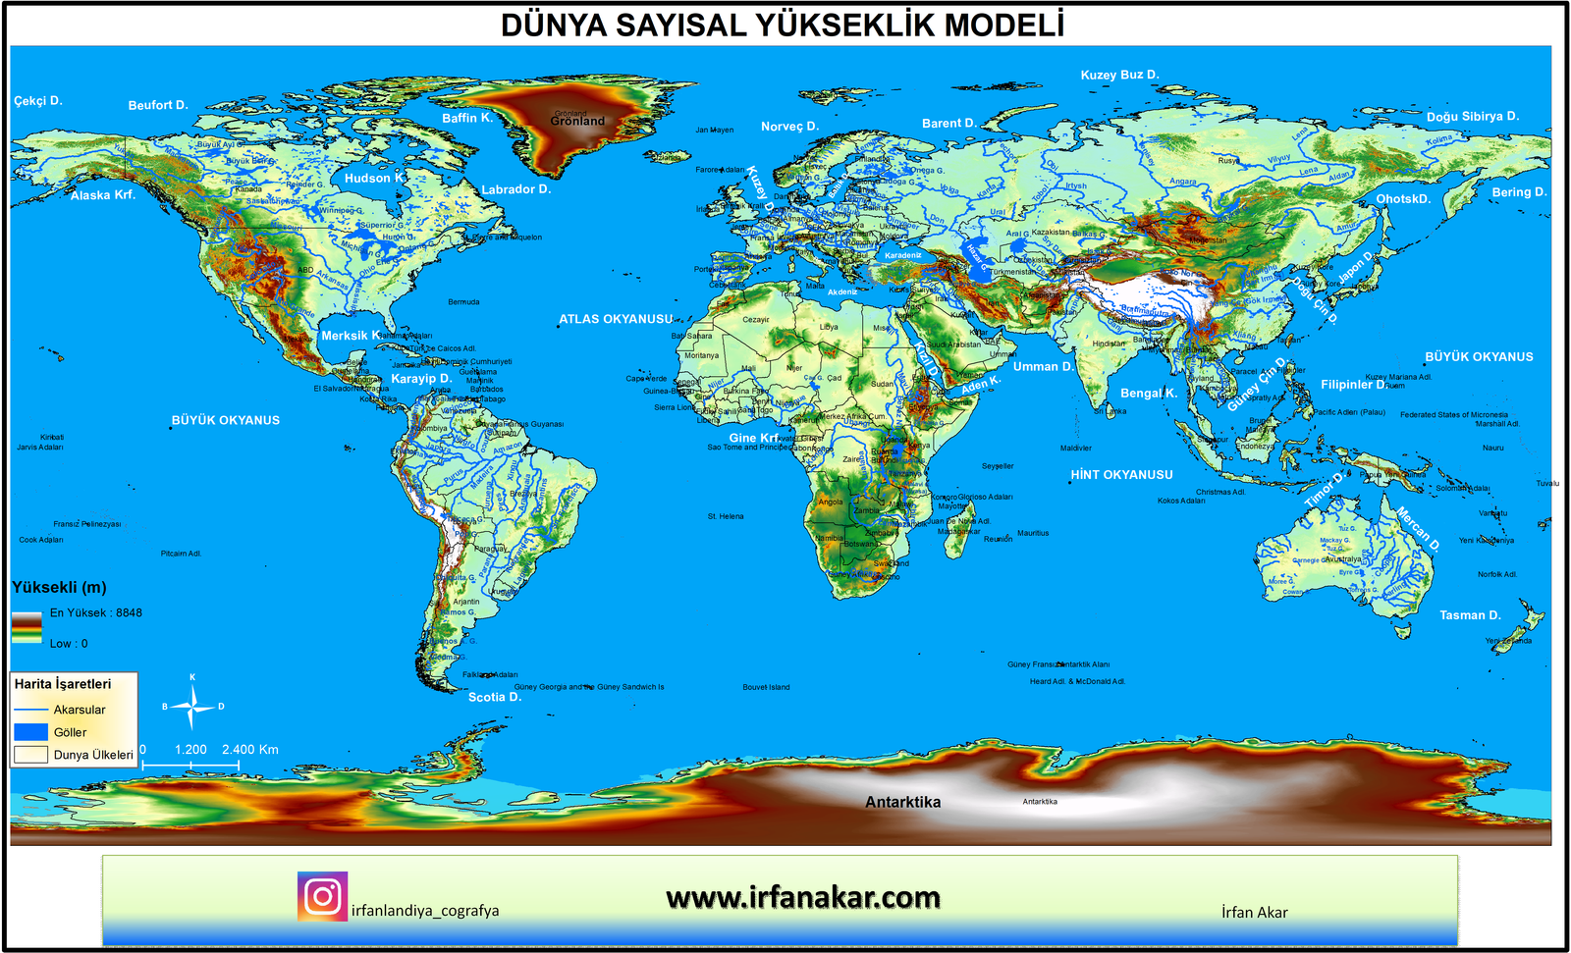
CEPHE YAĞIŞLARI
YAMAÇ YAĞIŞLARI
YAMAÇ YAĞIŞLARI
YAMAÇ YAĞIŞLARI
YÜKSELİM YAĞIŞLARI

Slide 6
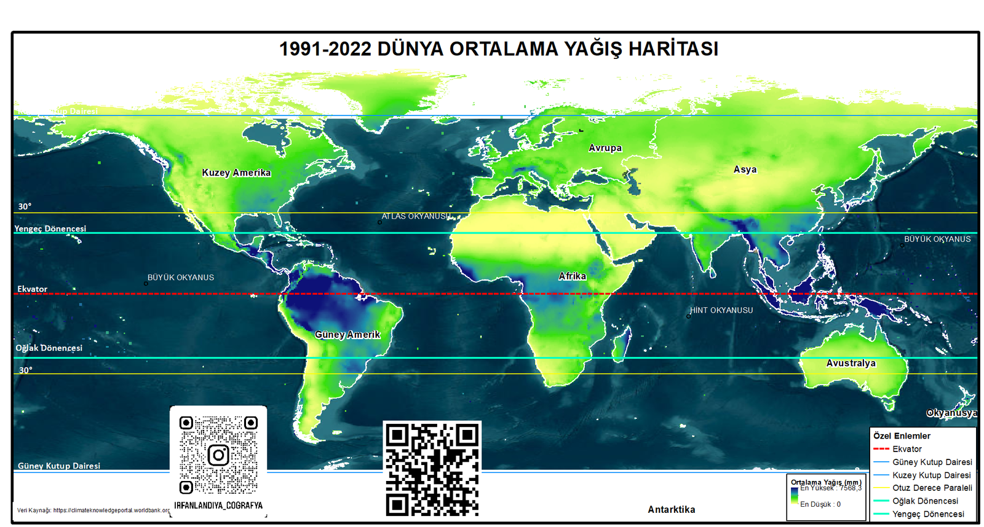
Yüksek Çözünürlüklü Harita için tıklayın
Canlı Yağış İzleme İçin tıklayın

Slide 7
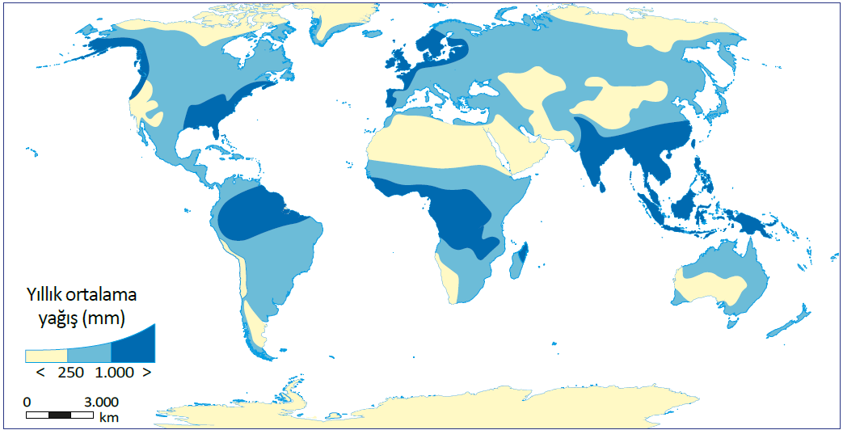
Aşağıdaki haritada yıllık ortalama yağış miktarının Dünya üzerindeki dağılışı gösterilmiştir. Buna göre soruları
cevaplayınız.
Grönland
1. Haritaya göre Dünya’da en az ve en fazla yağış alan yerleri yazarak bu alanlarda yağışın az veya fazla olmasında etkili olan faktörleri kısaca açıklayınız.
K. Kanada
K. Sibirya
Batı Avr.
Alaska Krf.
Doğu ABD
Gobi Ç.
Sahra Ç.
Güne ve Doğu Asya
Yağışın az olduğu alanlar
K. Kanada
Grönland
K. Sibirya
Gobi Ç.
Sahra Ç.
Avustralya
Kalahari, Namib
Antartika
Amazon Hvz.
Orta Afrika
Kalahari, Namib
Avustralya
Antartika
Yağışın fazla olduğu alanlar
Alaska Krf. Doğu ABD
Batı Avr.
Amazon Hvz.
Orta Afrika
Güne ve Doğu Asya

Slide 8
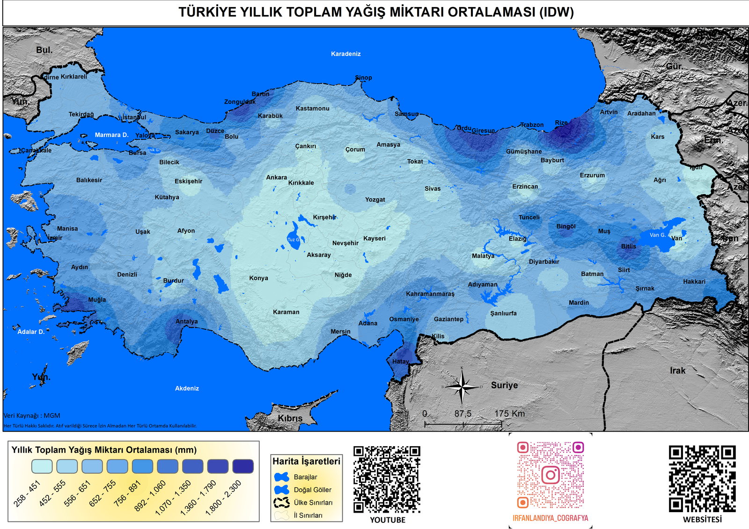
TÜRKİYE’DE YAĞIŞ
Yüksek Çözünürlüklü Harita için tıklayın
Türkiye’de yağışın dağılışını Etkileyen Faktörler:
Dağların uzanış doğrultusu,
Yükselti,
Denizler,
Bakı özellikleri,
Mevsimlere
Göre farklılık gösteren basınç
Özellikleri v.s.
En çok yağış alan yerler;
Doğu ve Batı Karadeniz kıyılarında kuzeye, Akdeniz’de güneye bakan dağlık kesimleri. Güneydoğu Torosların yüksek kesimleri ile Kıyı Ege’deki dağlık alanlar da bol yağış alır.
En az yağış alan yerler;
Şanlıurfa’nın çevresi, Doğu Anadolu’nun çukurda kalan yerleri , Tuz Gölü ve Çevresi, Iğdır
Batı Krd.
Doğu Krd.
Iğdır
Tuz G. Ve Çevresi
Hakkari
Şanlıurfa çevresi
Bey D.
Amanos D.

Slide 9
KAYNAKLAR
MEB 9. Sınıf Coğrafya Kitabı
www.irfanakarr.com
https://ogmmateryal.eba.gov.tr/
MEB Beceri Temelli Etkinlik Kitabı
MEB Kavram Öğretim Kitabı
https://globalsolaratlas.info/map?c=33.413102,26.982422,5
https://bilimgenc.tubitak.gov.tr/sites/default/files/inline-images/atmosferin-katmanlari-site_1.jpg

